Slide 1


Slide 2
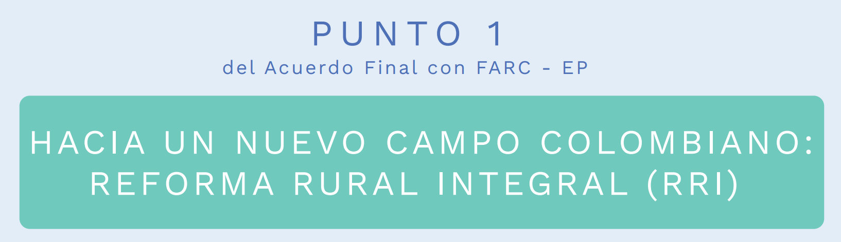

Slide 3
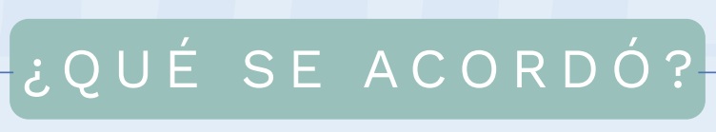
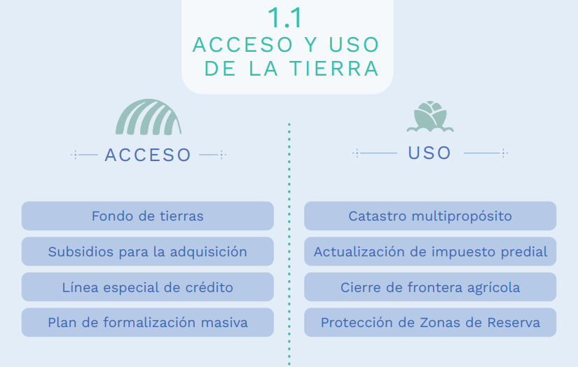
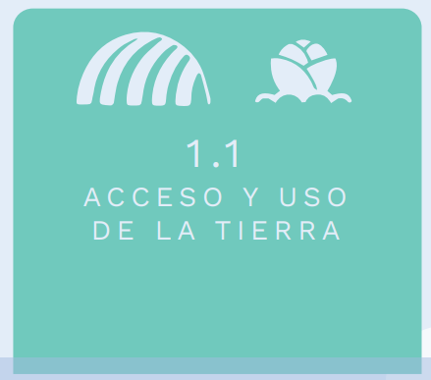
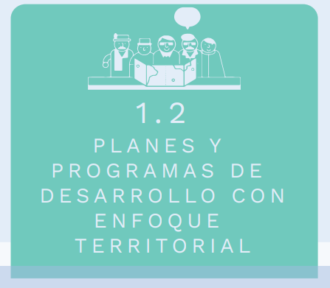
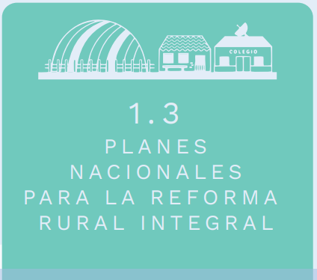

Slide 4
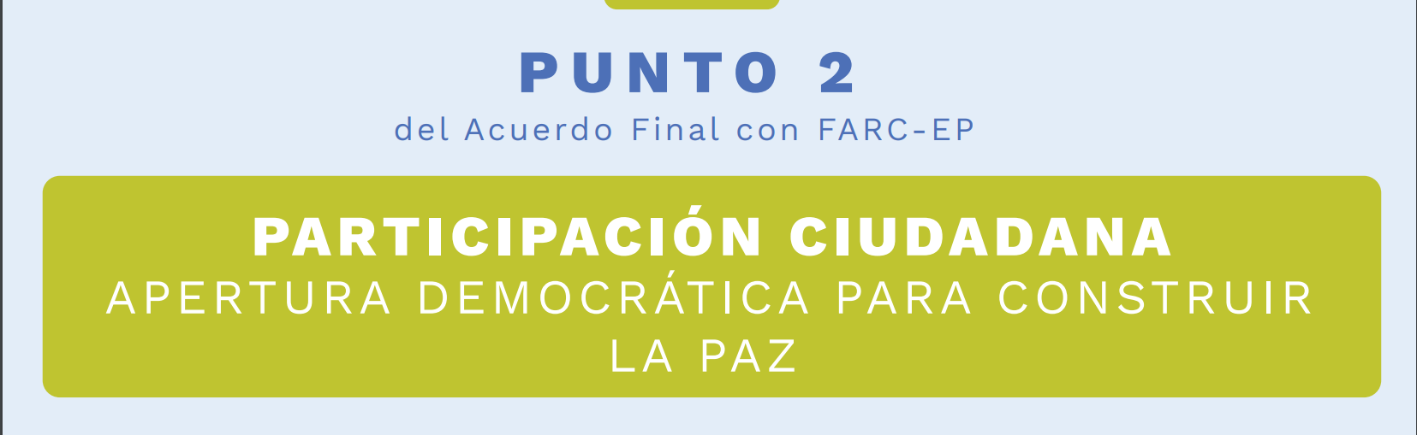
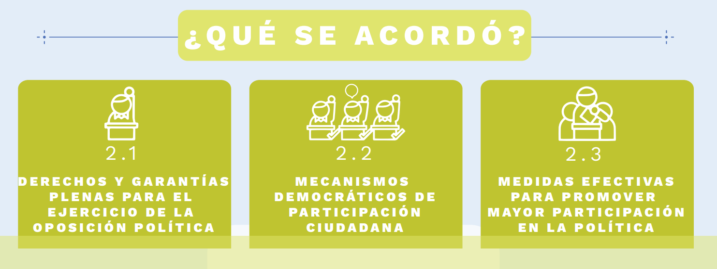

Slide 5
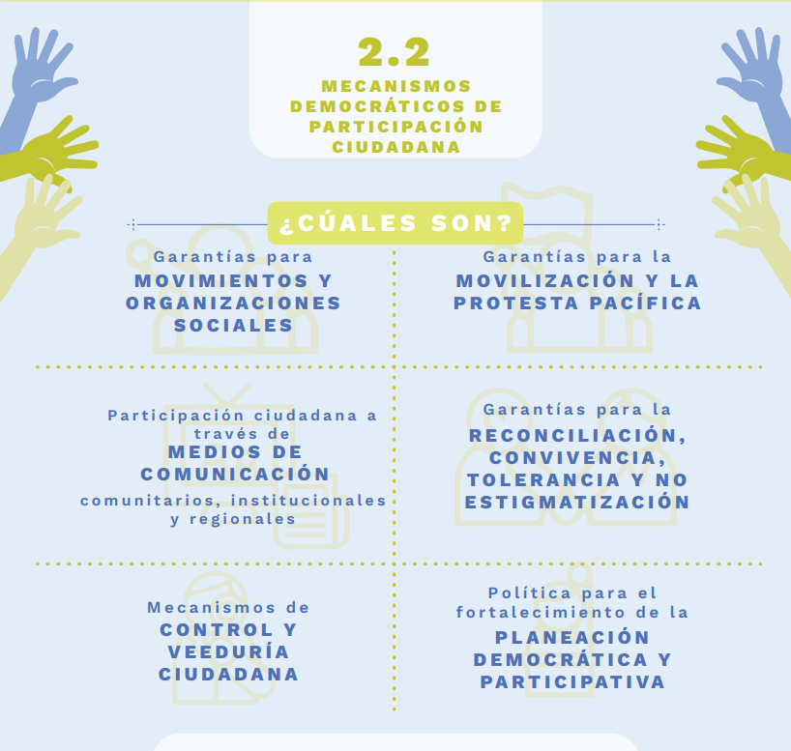

Slide 6

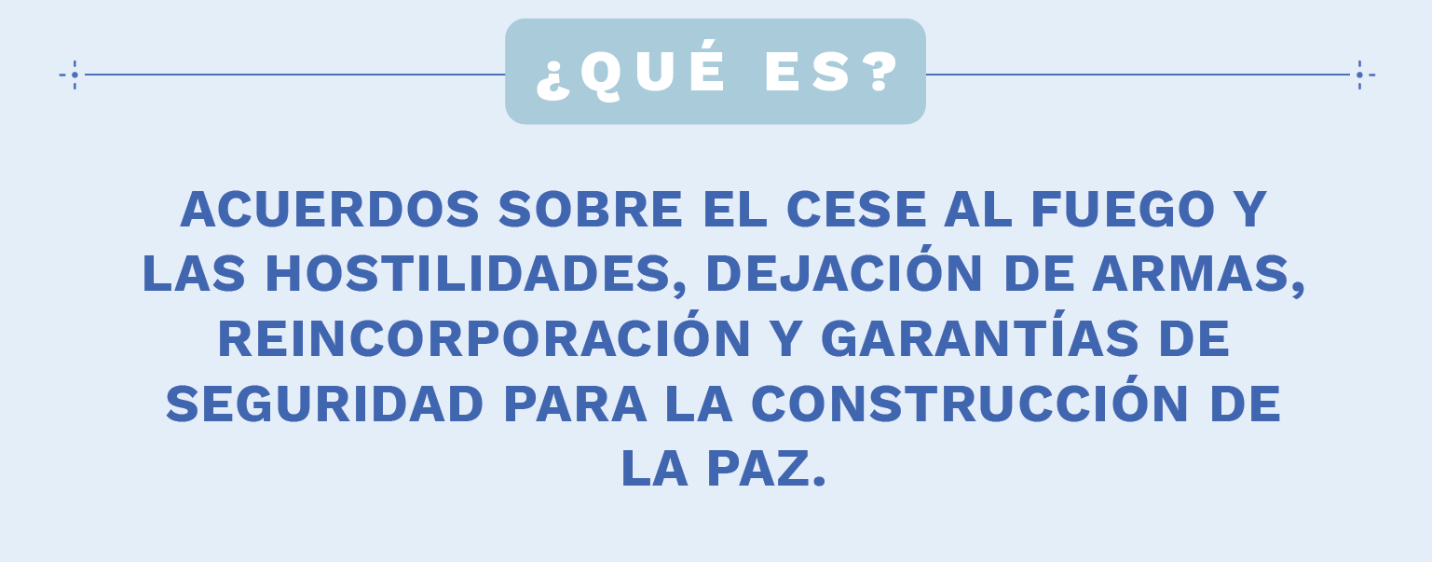

Slide 7
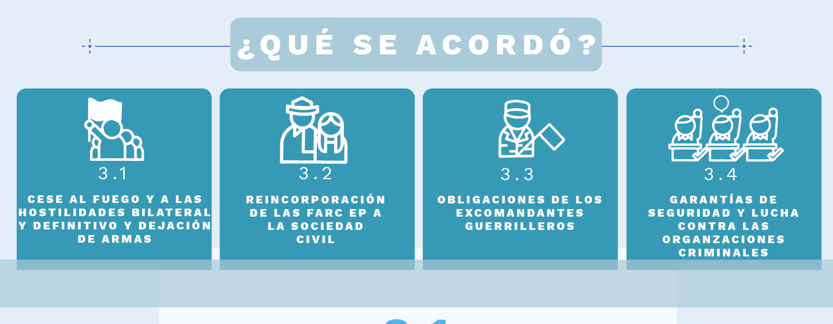

Slide 8
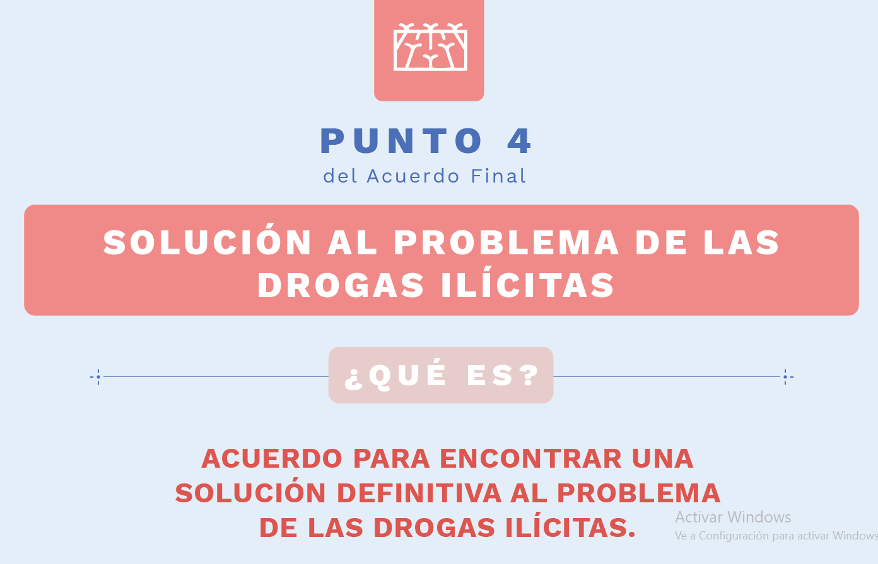

Slide 9
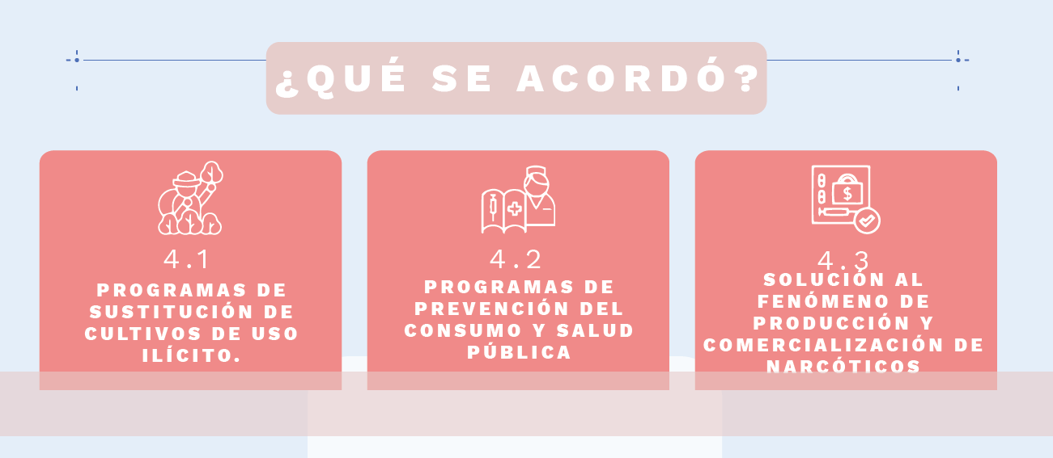

Slide 10


Slide 11
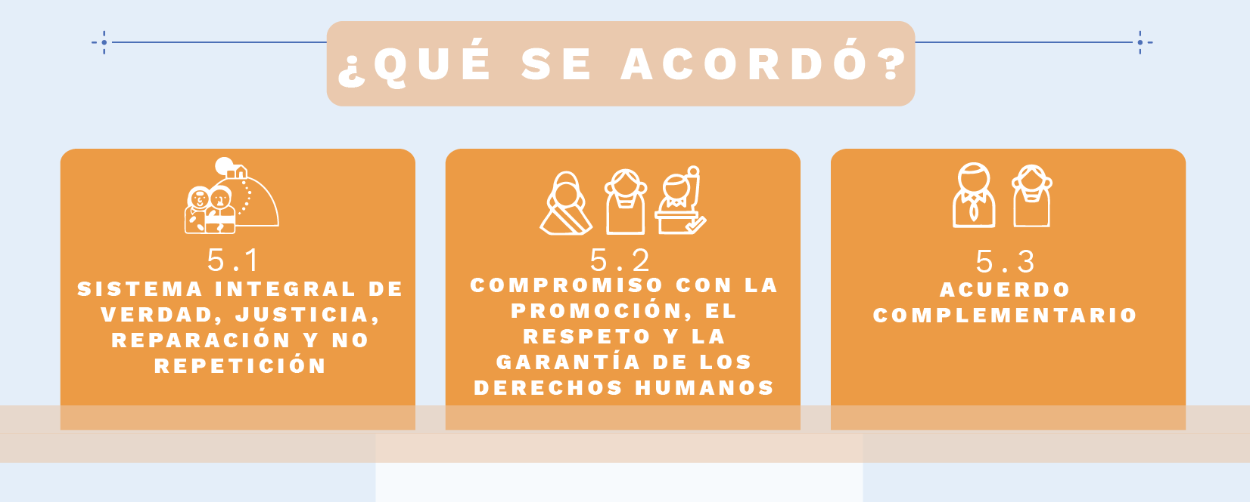

Slide 12


Slide 13
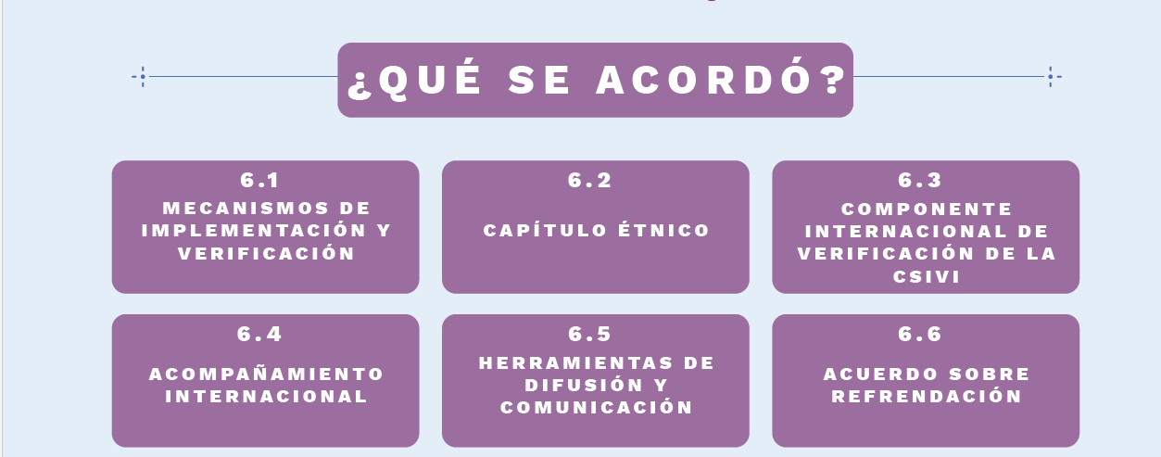

Slide 14
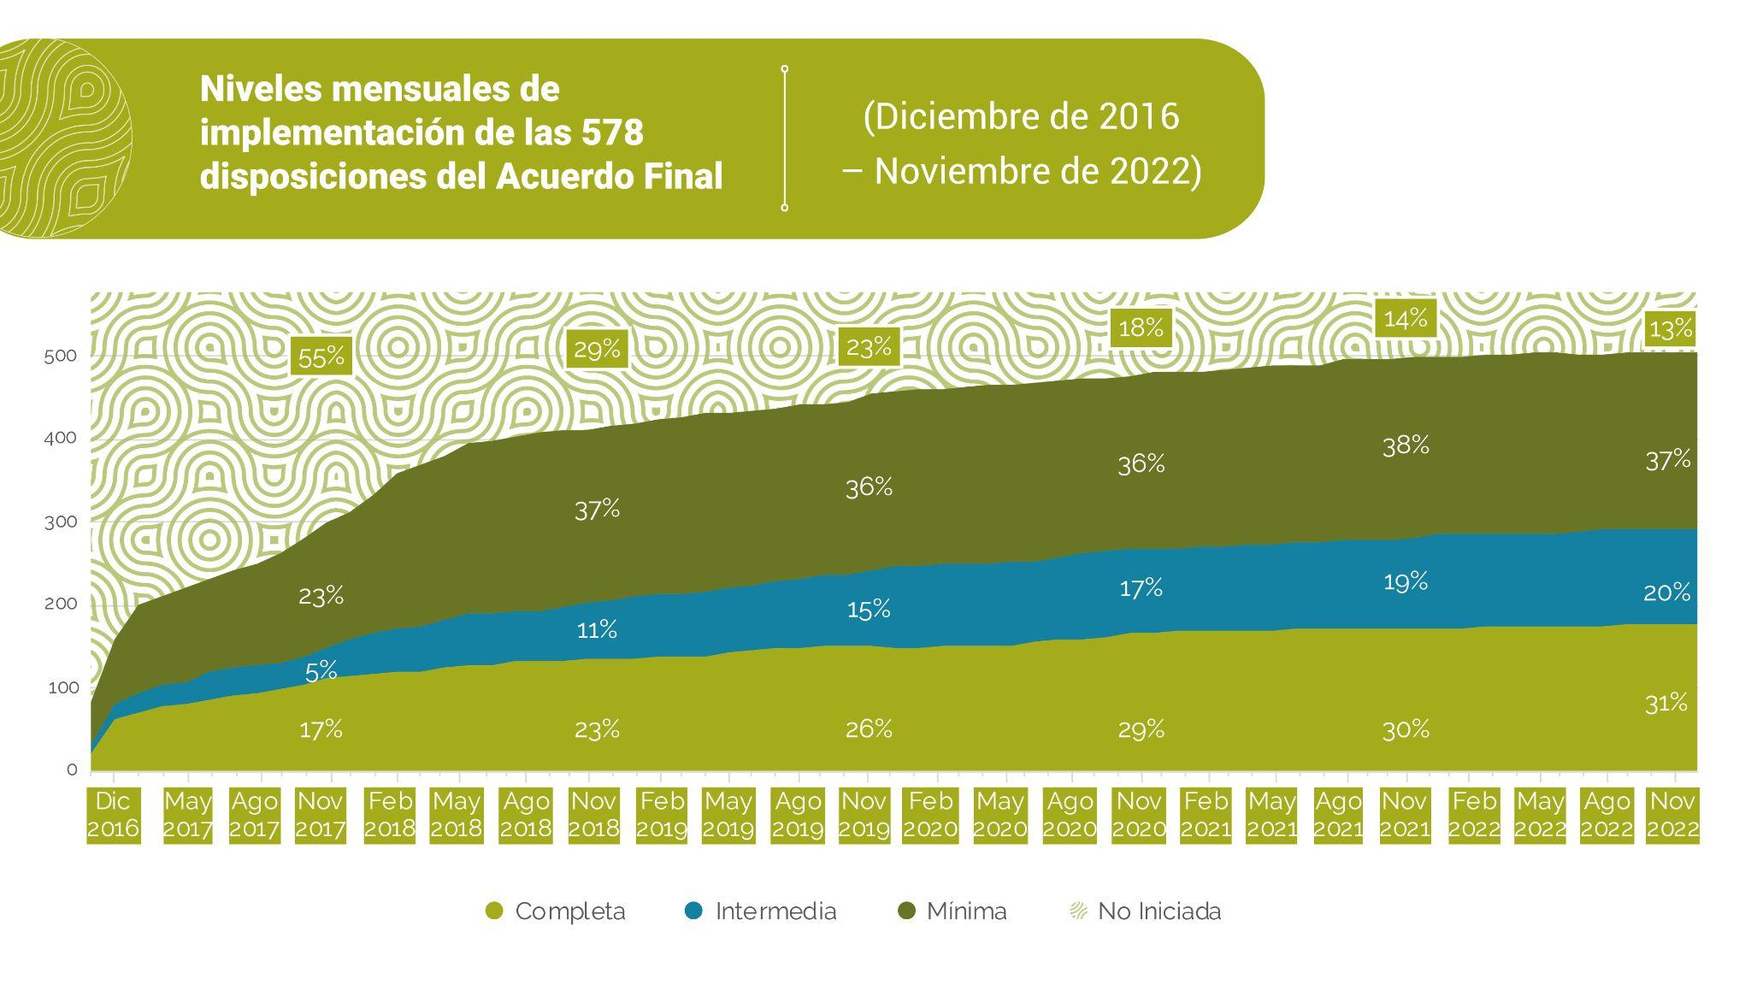

Slide 15
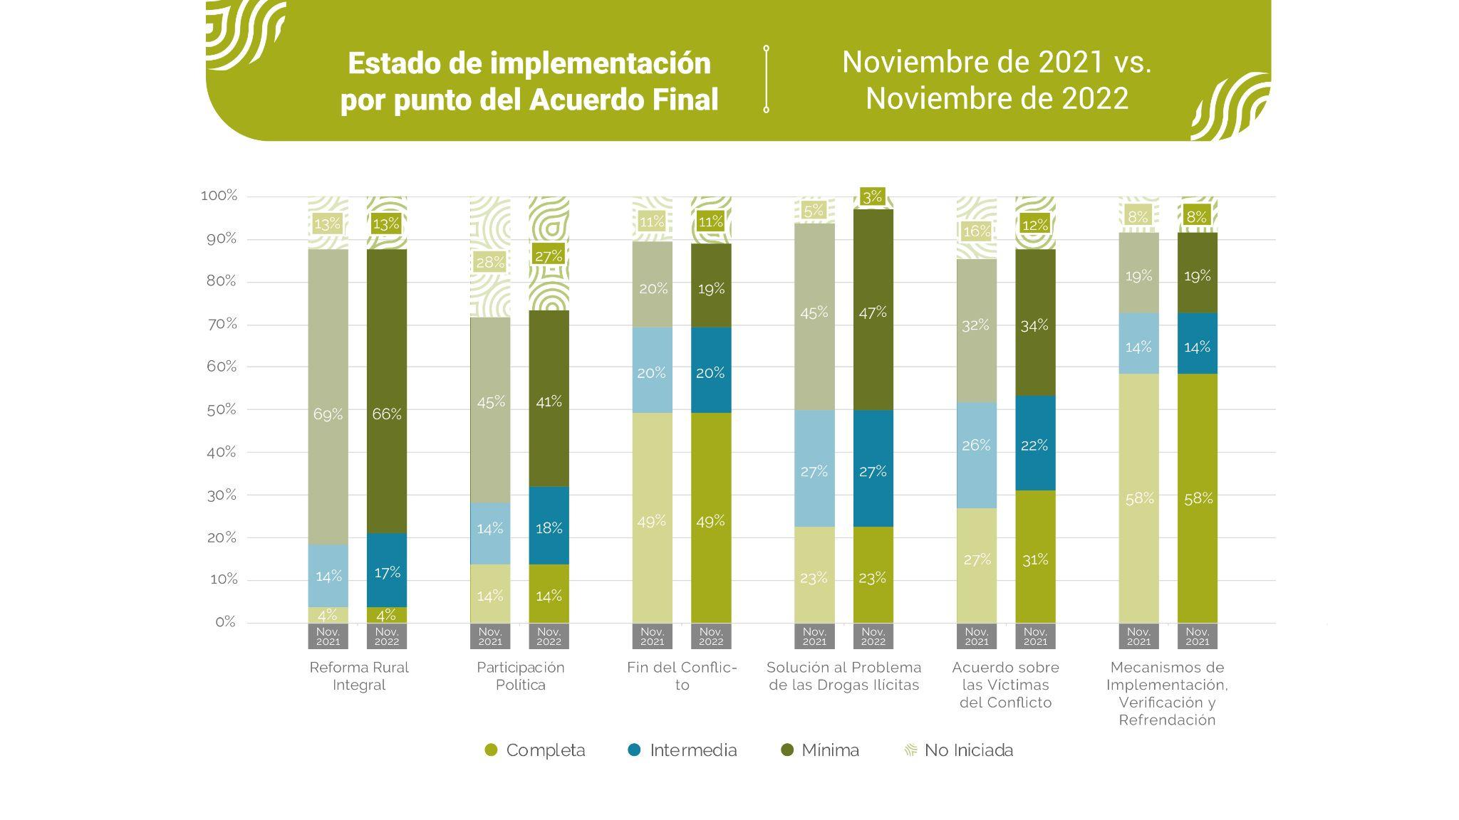

Slide 16
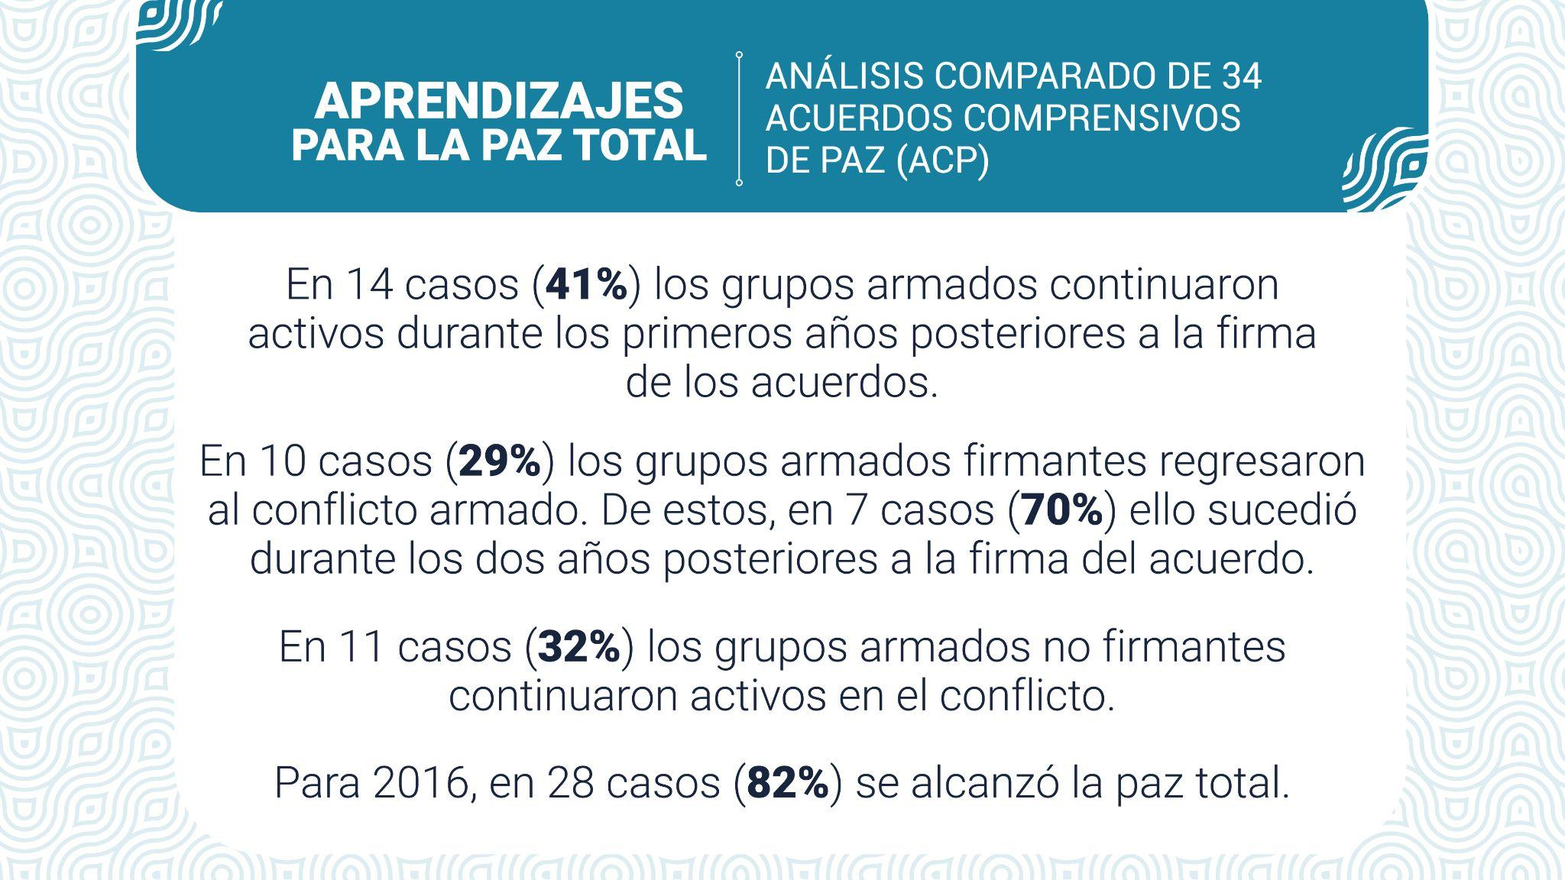

Slide 17
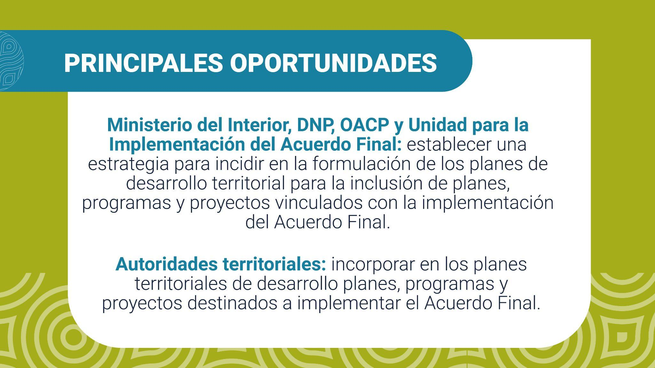

Slide 18



LA PARTICIPACIÓN CIUDADANA PARA LA IMPLEMENTACIÓN DEL ACUERDO FINAL EN EL CATATUMBO
EL VASO DE LA PARTICIPACIÓN SIEMPRE TIENE AGUA
Mas del 60% de los líderes y lideresas del Catatumbo están algo satisfechos con la implementación del AF

Slide 19

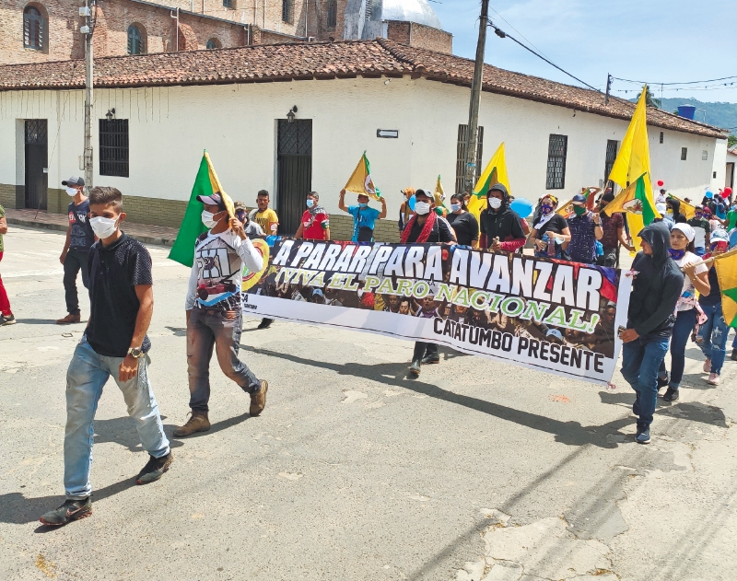
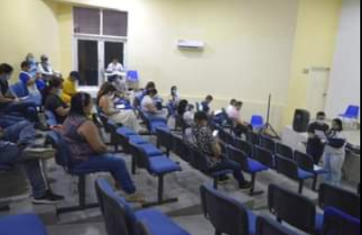

EL VASO DE LA PARTICIPACIÓN SIEMPRE TIENE AGUA
¿CON QUÉ SE LLENA EL VASO DE LA PARTICIPACIÓN EN EL CATATUMBO?
PARTICIPACIÓN “ORGÁNICA”
Manifestaciones ciudadanas espontáneas y no institucionalizadas (no-estatales), que buscan visibilizar demandas no canalizadas por los mecanismos institucionales
II. PARTICIPACIÓN “INDUCIDA”
Espacios institucionales (estatales) a través de los cuales se busca que la ciudadanía se vincule a la gestión gubernamental e incida en los asuntos de interés público.
Notes:
AMRR

Slide 20

PODER DELEGADO
COLABORACIÓN
LA CALIDAD DEL AGUA EN EL VASO DE LA PARTICIPACIÓN
APACIGUAMIENTO
CONSULTA
INFORMACIÓN
TERAPIA
MANIPULACIÓN

Slide 21

La participación ciudadana varía en el tiempo en función de los ciclos políticos
Reto: Sostenibilidad
No tener que iniciar los procesos desde cero

Slide 22
PARTICIPACIÓN CIUDADANA EN EL CATATUMBO
Algunos aspectos a trabajar
EXPECTATIVAS
      Demanda por soluciones rápidas en el corto plazo.
      Democracia directa en lugar de democracia representativa.
      Presencia permanente del gobierno nacional para resolver asuntos territoriales.
CREENCIAS
    Sobre la justicia: “Dios le da a cada quién lo que se merece”.
    Percepciones colectivas de corrupción o inoperancia derivadas del desconocimiento de los tiempos y requisitos de las políticas públicas o la planeación territorial.
    El Estado como botín político.
    La información es poder; Concentrar la información mejora mi posición individual.
    La paz del Catatumbo parece imposible de alcanzar y depende exclusivamente de otros.

Slide 23
1
PARTICIPACIÓN CIUDADANA EN EL CATATUMBO
CUELLOS DE BOTELLA
ALTA ROTACIÓN DE FUNCIONARIOS/AS
Encargados de facilitar los espacios.
Pérdida de capacidades (posible incumplimiento de los reglamentos internos) y la memoria histórica de la administración municipal.
RECOMENDACIÓN: Concertar la elección o el cambio de funcionarios con las plataformas de participación

Slide 24
2
PARTICIPACIÓN CIUDADANA EN EL CATATUMBO
CUELLOS DE BOTELLA
PROCESOS FORMATIVOS
En su mayoría, son de corta duración y de temas muy específicos. Usualmente, las plataformas de participación envían la persona disponible en el momento de la convocatoria por lo que la formación puede ser incompleta.
RECOMENDACIÓN: Evitar la Talleritis. Realizar las formaciones pertinentes en el territorio apoyándose en las instituciones educativas de la subregión y aplicando correctamente enfoques diferenciales.

Slide 25
3
PARTICIPACIÓN CIUDADANA EN EL CATATUMBO
CUELLOS DE BOTELLA
ARTICULACIÓN
En tres niveles:
A. Con las demás plataformas de participación del municipio (CTJT – CMJ – CTPRC –MMPEV - CTP)
B. Con las organizaciones sociales.
C. Con las plataformas departamentales y municipales
RECOMENDACIÓN: Incluir actividades en los Planes de Acción que permita articular con las acciones similares de las demás plataformas para optimizar esfuerzos y recursos

Slide 26
4
PARTICIPACIÓN CIUDADANA EN EL CATATUMBO
CUELLOS DE BOTELLA
RETENER INFORMACIÓN
La información es poder y algunos líderes encuentran incentivos para no compartir información pública relevante para mejorar su posición en el corto plazo.
RECOMENDACIÓN: Mejorar el relacionamiento externo para que no se sustente en relaciones institucionales y no personales.

